Slide 1



Concevez une application au service de la santé publique
Noura Romari – Parcours Ingénieur Machine Learning depuis le 04/03/22
Soutenance Projet n°2 du 05/05/22
Mentor : Hamza Tajmouati
Evaluateur : Nyemo Koumadi

Slide 2
Sommaire
Introduction
Le contexte
Les données Open Food Facts
Ma proposition d’application
Nettoyage des données
Stratégie
Résultats
Analyse
Stratégie
Univariées
Bivariées
Multifactorielle
Ma proposition d’application
Conclusion
Bilan analytique
Faisabilité de l’application
Axes d’amélioration

Slide 3
Introduction
Objectif
Répondre à l’appel à projet de Santé publique France
Proposer une application innovante en lien avec la Santé
Utiliser les données d’Open Food Facts
Open Food Facts
Projet collaboratif en libre accès
Réunir le maximum d’informations sur les produits alimentaires par scan de leur gencode
Le consommateur est acteur : utilisation d’une application

Slide 4
Introduction
Les données
Informations très variées :
Ingrédients et allergènes
Valeurs nutritionnels
Parcours de vie du produit : du lieu de fabrication au lieu de consommation
Marque et packaging
Nutiscore
Dimension du jeux de données :
Ma proposition d’application
Quelles sont les préoccupations du « consom’acteur » d’aujourd’hui ?
La sécurité alimentaire
La santé par l’alimentation
La santé de notre planète
Proposer une application qui aide le consommateur à se maintenir en bonne santé, tout en agissant pour la planète → Allier Nutri-score et empreinte carbone.

Slide 5
Nettoyage des données

Slide 6
Stratégie de nettoyage
Données Open Food Facts
Réduction des dimensions
Suppression val aberrantes
Ajout de données
Imputation
Données Nettoyées
Suppression des variables
Suppression d’individus
Quantitatives
Qualitatives
Vides
Vides
Erreurs et répétitions
KNN imputer
Déduction
Taux de NA > Taux NA moy
Répétitions
Outliers
Données externes
Obsolètes
Doublons
Exportation
data_nett.csv

Slide 7
Résultats du nettoyage
Données Open Food Facts
Réduction des dimensions
Suppression val aberrantes
Ajout de données
Imputation
Données Nettoyées
Suppression des variables
Suppression d’individus
Quantitatives
Qualitatives
Suppression des variables d’intérêt pour l’expression de l’empreinte carbone !
Exportation
data_nett.csv

Slide 8
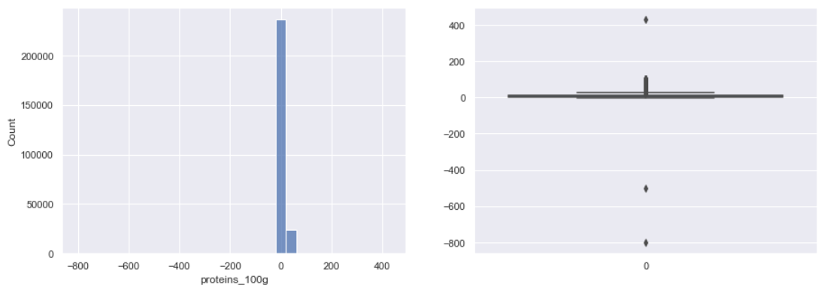
Résultats du nettoyage
Données Open Food Facts
Réduction des dimensions
Suppression val aberrantes
Ajout de données
Imputation
Données Nettoyées
Suppression des variables
Suppression d’individus
Quantitatives
Qualitatives
Suppression des valeurs négatives et des valeurs supérieures à 100 pour toutes les données nutritionnelles exprimées en g/100g
Exportation
data_nett.csv

Slide 9
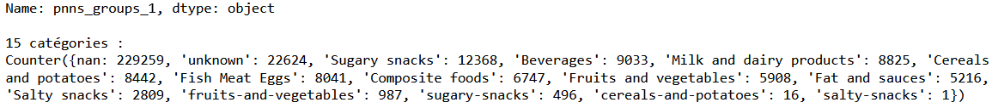
Résultats du nettoyage
Données Open Food Facts
Réduction des dimensions
Suppression val aberrantes
Ajout de données
Imputation
Données Nettoyées
Suppression des variables
Suppression d’individus
Quantitatives
Qualitatives
Correction des erreurs de texte.
Exportation
data_nett.csv

Slide 10
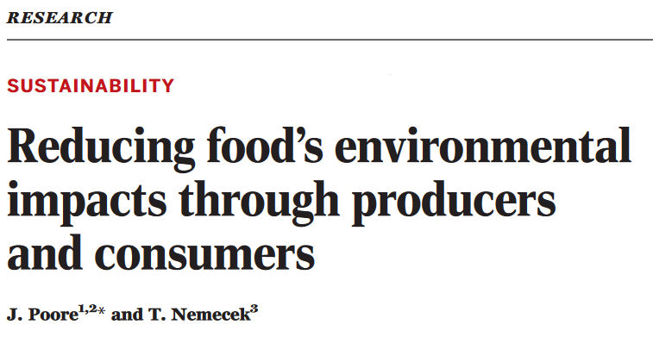
Résultats du nettoyage
Données Open Food Facts
Réduction des dimensions
Suppression val aberrantes
Ajout de données
Imputation
Données Nettoyées
Suppression des variables
Suppression d’individus
Quantitatives
Qualitatives
Ajout de données externes issues de la littérature (Sciences, 2018) afin d’exprimer l’empreinte carbone en fonction de la catégorie (« pnns_groups_1 ») :
« empreinte_carbone » (quantitative)
« carbonne_score » (qualitative)
Exportation
data_nett.csv

Slide 11
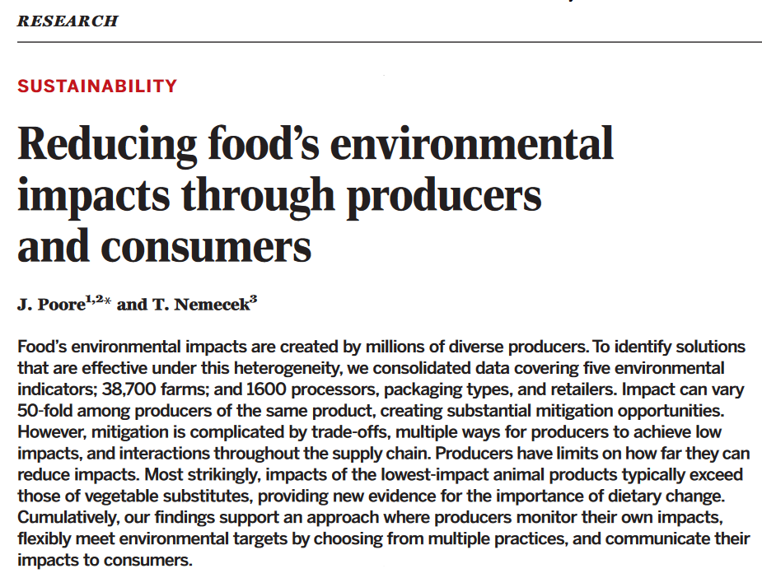
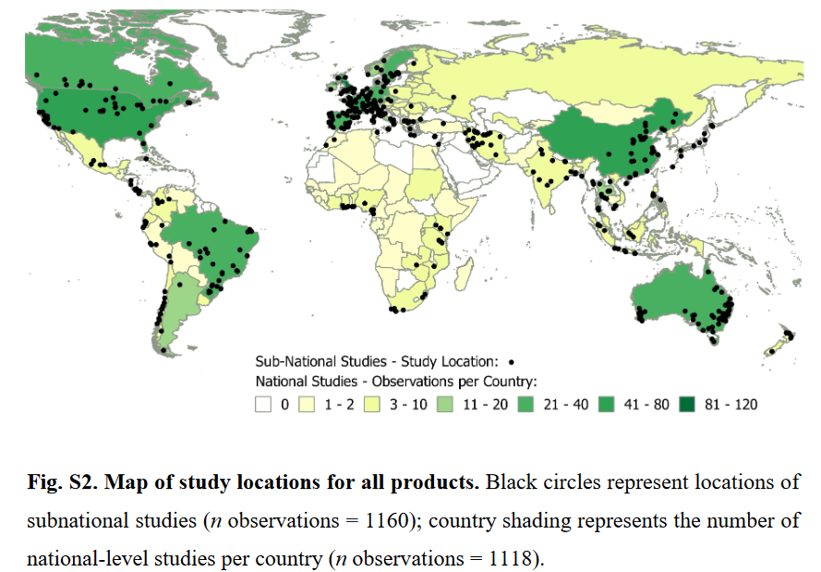
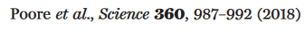
Données externes

Slide 12
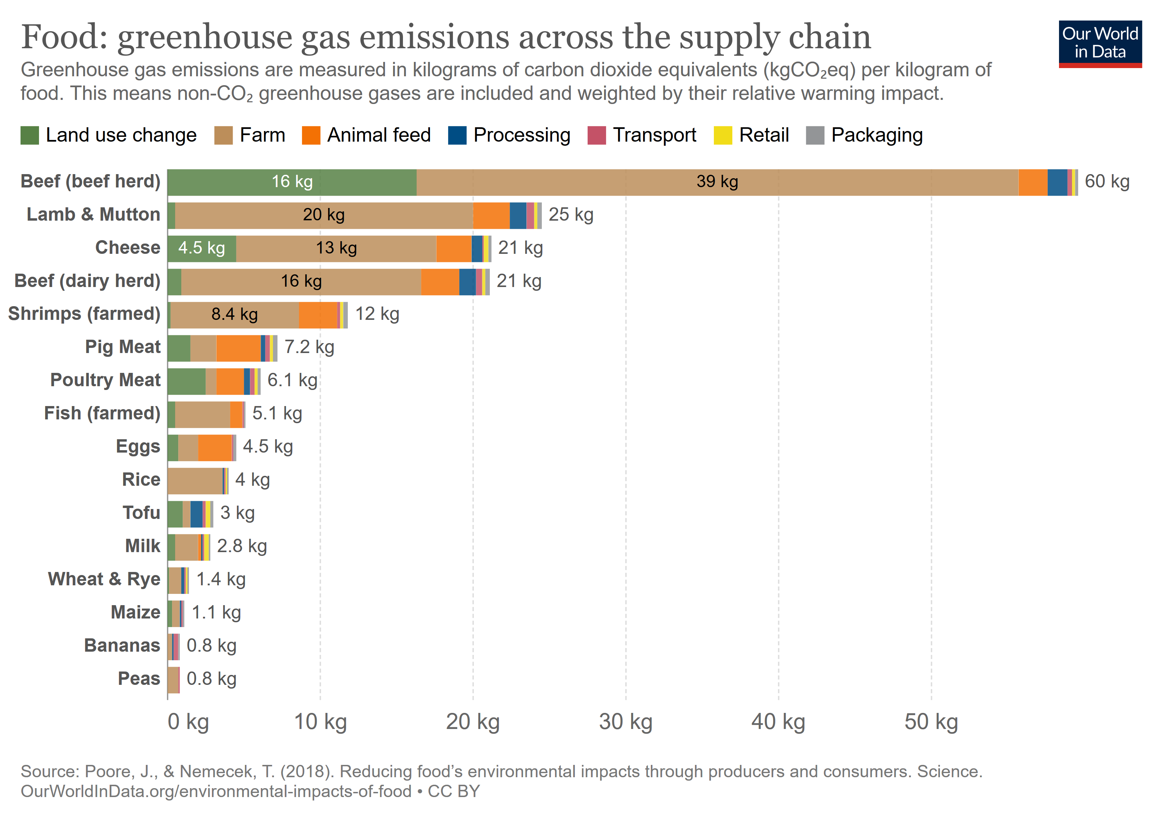
Données externes

Slide 13
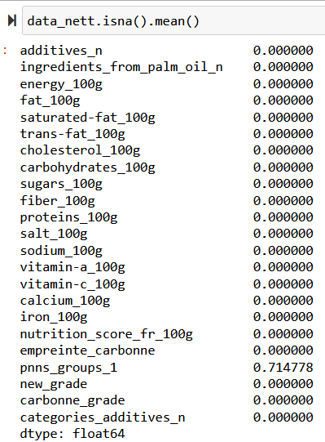
Résultats du nettoyage
Données Open Food Facts
Réduction des dimensions
Suppression val aberrantes
Ajout de données
Imputation
Données Nettoyées
Suppression des variables
Suppression d’individus
Quantitatives
Qualitatives
Exportation
data_nett

Slide 14
Analyse des données

Slide 15
Stratégie d’analyse
data_nett
Analyse univariée
Analyse bivariée
Multifactorielle
Variables catégorielles
Variables quantitatives
Quantitatives
Mixte
Qualitatives
Analyse graphique par diagramme circulaire ou barplot
Analyse graphique par histogramme et courbe de densité
Heatmap des corrélations
Analyse graphique par histogramme
Table de contingence
ACP
pairplot
Heatmap des différences entre calculé et théorique
Tableau des fréquences et fréquences cumulées.
Tendance centrale : médiane et moyenne
Calcul du coefficient de Pearson et de la covariance
boxplot
ANOVA one way
Chi2 d’indépendance
Mesure de forme : skewness et kurtosis

Slide 16
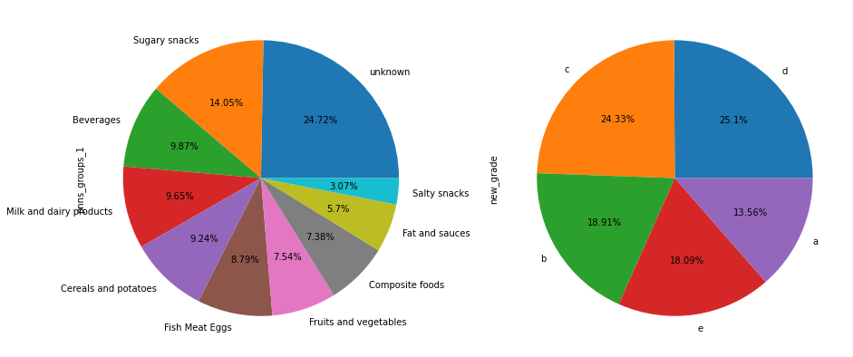
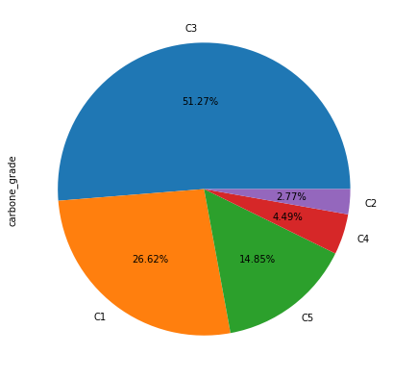

Principaux résultats de l’analyse univariée
Variables catégorielles

Slide 17
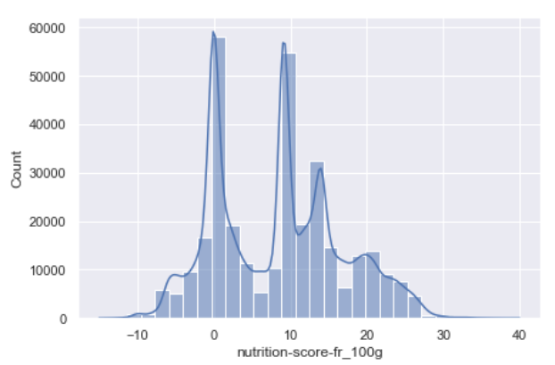
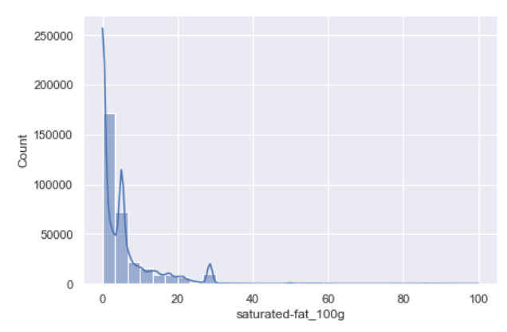
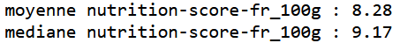
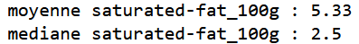
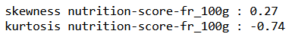
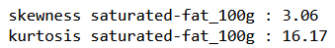
Principaux résultats de l’analyse univariée
Variables quantitatives
Distribution homogène
Distribution hétérogène

Slide 18
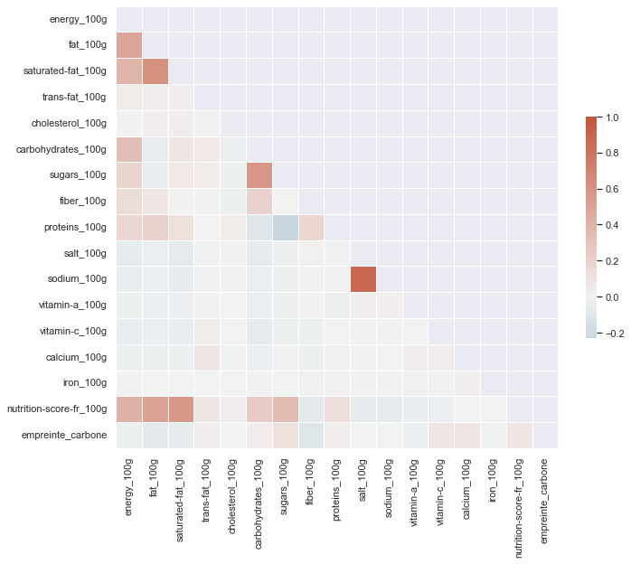
Principaux résultats de l’analyse bivariée
Entre quantitatives : Heatmap des corrélation et coefficients de Pearson
Le nutri-score est corrélé avec 5 variables nutritionnelles : coef de Pearson de 0.12 à 0.57
L’énergie est corrélée avec les variables nutritionnelles les plus riches : coef de Pearson de 0.14 à 0.49
Autres corrélations significatives
Sel et Sodium : 0.87
Sucre et carbohydrates : 0.59
Graisses et graisses saturées : 0.62
L’empreinte carbone n’est corrélée avec aucune variable, ce qui est cohérent avec mon projet d’application.
L’absence de lien entre l’empreinte carbone et les caractéristiques nutritionnelles garantit au consommateur d’avoir une information supplémentaire utile et indépendante du nutri-score.

Slide 19
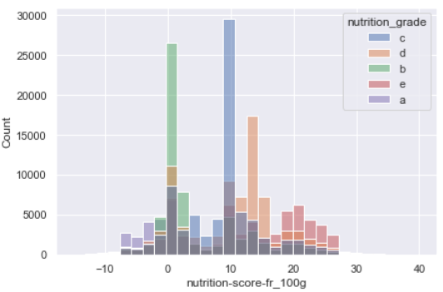
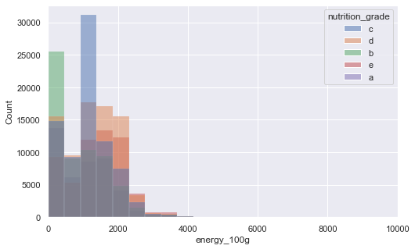
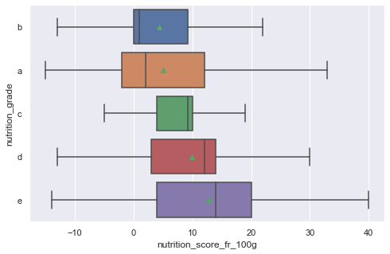
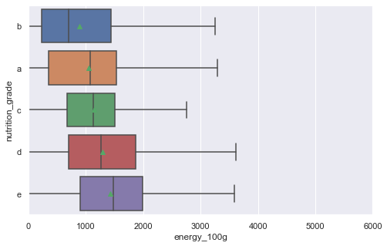
Principaux résultats de l’analyse bivariée
Entre quantitatives et qualitatives : exemple du Nutri-grade
Le Nutri-grade est lié au Nutri-score, et à l’énergie (confirmé par ANOVA).

Slide 20
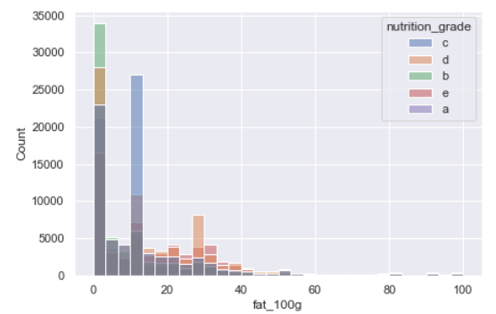
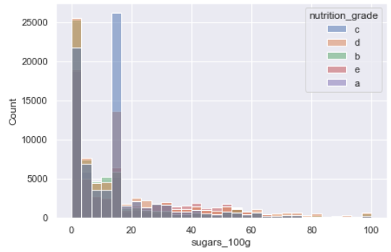
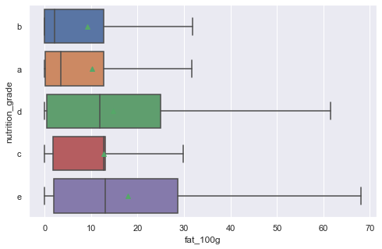
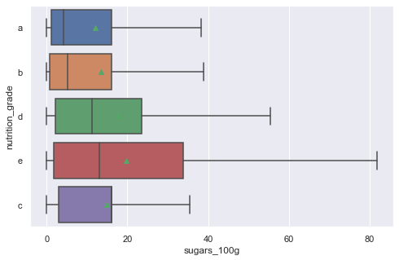
Principaux résultats de l’analyse bivariée
Entre quantitatives et qualitatives : exemple du Nutri-grade
Tendance confirmée avec les caractéristiques nutritionnelles les plus énergétiques.

Slide 21
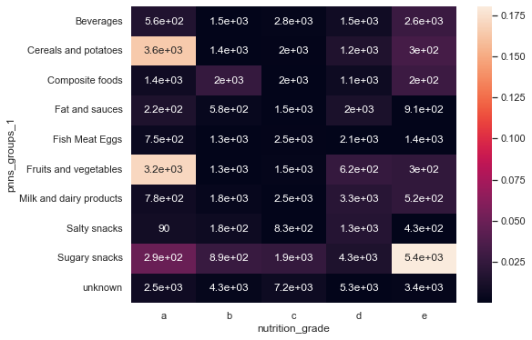
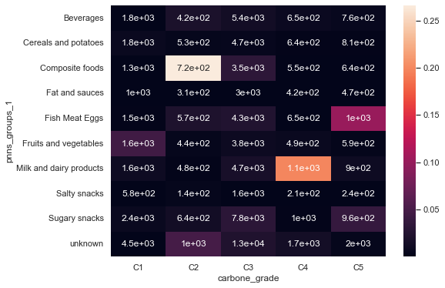
Principaux résultats de l’analyse bivariée
Entre qualitatives :
Cohérence alimentaire confirmée par le Chi2 test.
Cohérence avec le mode de production confirmée par le Chi2 test.

Slide 22
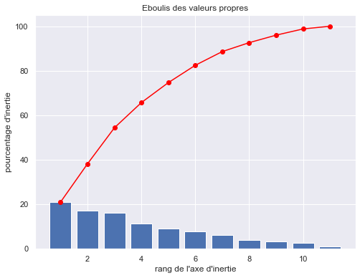
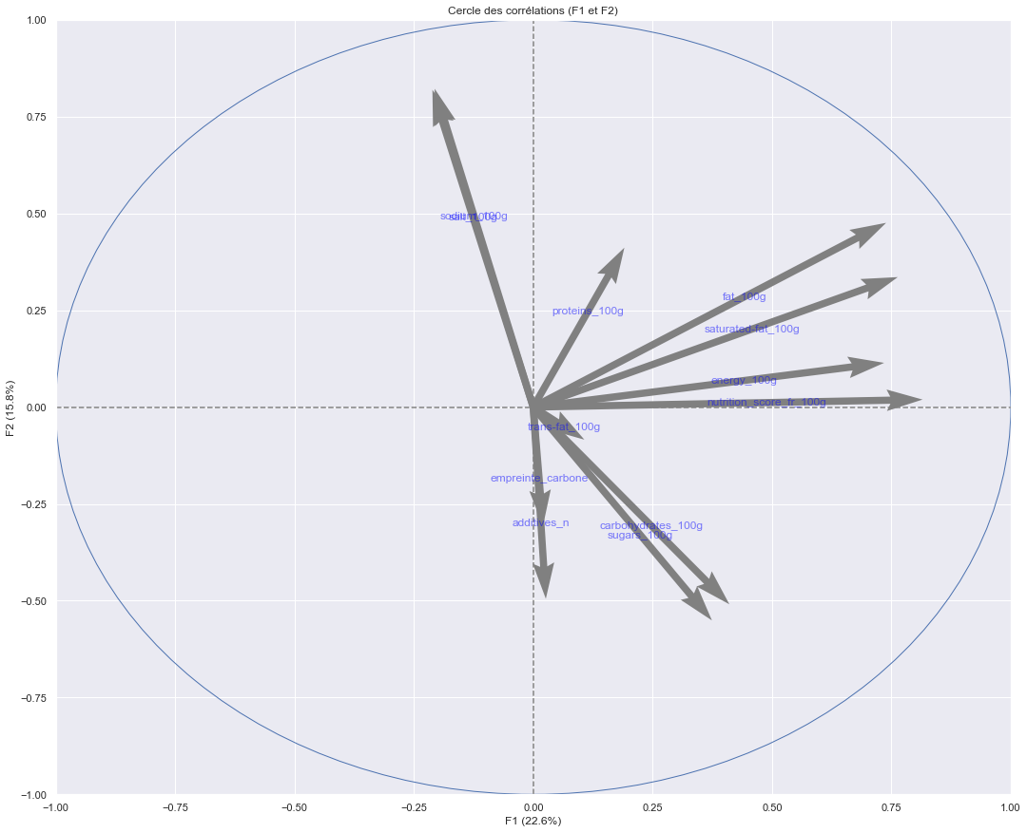
Résultats de l’analyse multifactorielle
Les graisses, les sucres, l’énergie et le nutri-score sont les variables les plus corrélées positivement avec le 1er axe.
Le sel et le sodium sont les variables les plus corrélées positivement avec le 2ème axe.
L’empreinte carbone n’est pas du tout corrélée au 1er axe.

Slide 23

L’application
Green Health

Slide 24


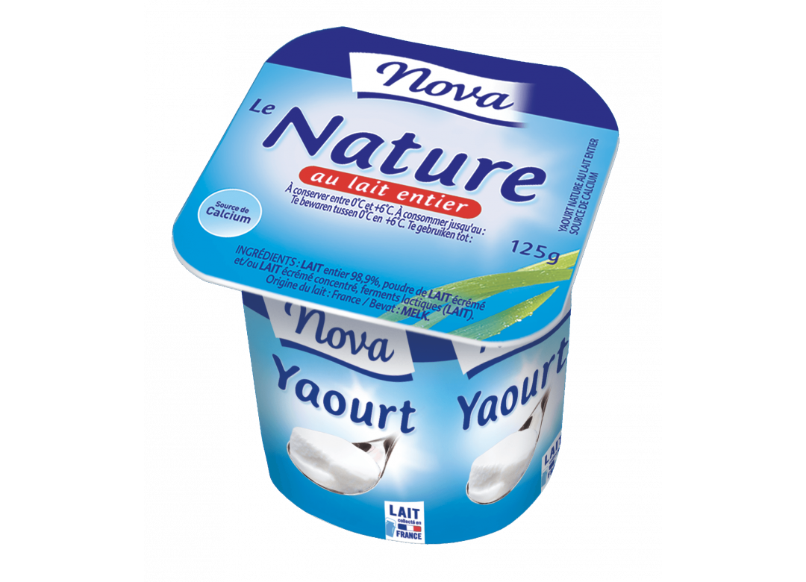
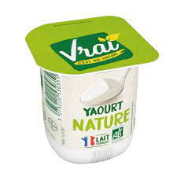


Green Health
Informations produits : nom, packaging, marque, allergènes…
Informations produits : nom, packaging, marque, allergènes…
CARBONE-SCORE
CARBONE-SCORE
C 3
C 2
Le choix Green Health
Partage avec la communauté Green Health
Télécharge l’application
Green Health
Scan ton produit et obtient tes infos éco-santé
Opte pour le choix Green Health :
préserve ta santé et ta planète !

Slide 25
Conclusions
Nutri-score
Les données Open Food Facts sont suffisantes pour établir un lien entre le Nutri-score (ou Nutri-grade) et plusieurs variables nutritionnelles.
Les observations réalisées ont pu être validée par des grandeurs et des tests statistiques.
Le Nutri-score est une information robuste essentielle à notre application.
Carbone-score
Malgré la perte d’informations essentielles au calcul du Carbone-score lors du nettoyage des données, nous avons pu sourcer des données externes fiables qui nous ont permis de taguer notre jeu de données avec un Carbone-score en fonction de la catégorie du produit.
Nous avons établi une corrélation entre le Carbone-score et les produits issus de l’élevage intensif, connus pour avoir un fort impact écologique du fait des conditions d’élevage.
Nous avons démontré que le Carbone-score est décorrélé des caractéristiques nutritionnelles du produit et donc du Nutri-score, ce qui rend pertinent pour le consommateur un projet d’application associant les 2 niveaux d’information.

Slide 26
Conclusions
Faisabilité
A la lumière des analyses réalisées, l’application Green Health est tout à fait envisageable sur la base des données Open Food Facts.
Cette application répond aussi à une demande grandissante du consommateur, qui oriente de plus en plus ses choix vers une consommation éco-responsable et locale, notamment chez les jeunes.
Axes d’amélioration
Notre analyse dépend de l’apport de données externes pour enrichir notre jeux de données d’informations fiables concernant le carbone-score. Les données externes rajoutées restent néanmoins pauvres en information concernant les empreintes carbones des produits transformés. Or ce type de produit est majoritaire dans le jeux de données Open Food Facts. Il faudrait sourcer plus d’informations sur les empreintes carbone pour ce type de produits.
Un autre axe de travail peut être envisager : conserver les variables du jeux de données initiales en lien avec l’empreinte carbone. Cela éviterait d’intégrer des données externes, mais il faut accepter de travailler avec un data-set considérablement tronqué.

Slide 27
Merci pour votre attention

